Slide 1
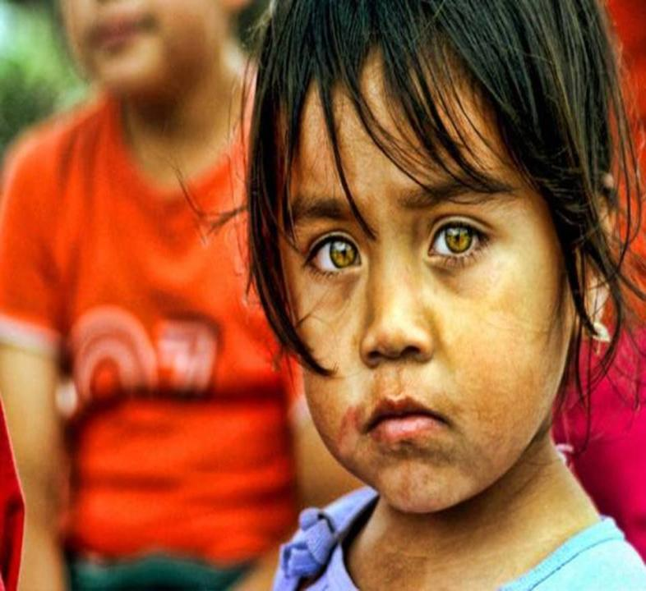
CRIANÇA TRISTE

Slide 2
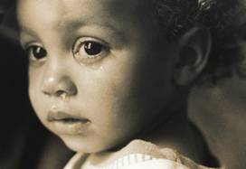
Criança de olhar triste.
O mundo te desertou.

Slide 3
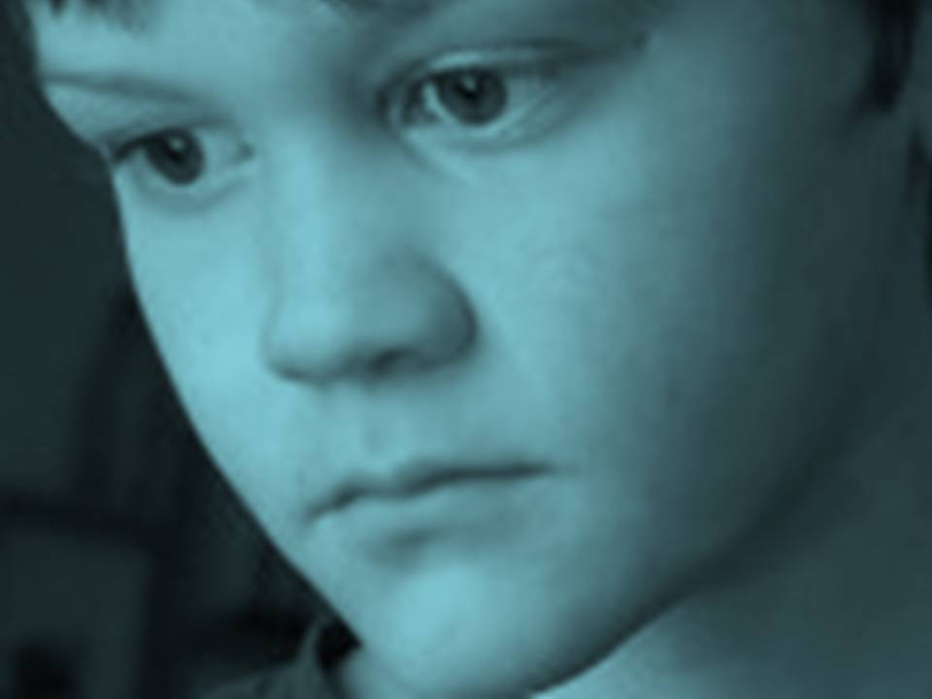
A vida austera te coloca um rifle.
Auto flagelou, não gritou,
para a sociedade que te ignorou.

Slide 4


Vive na desesperança.
Sem ter um futuro para sonhar.

Slide 5
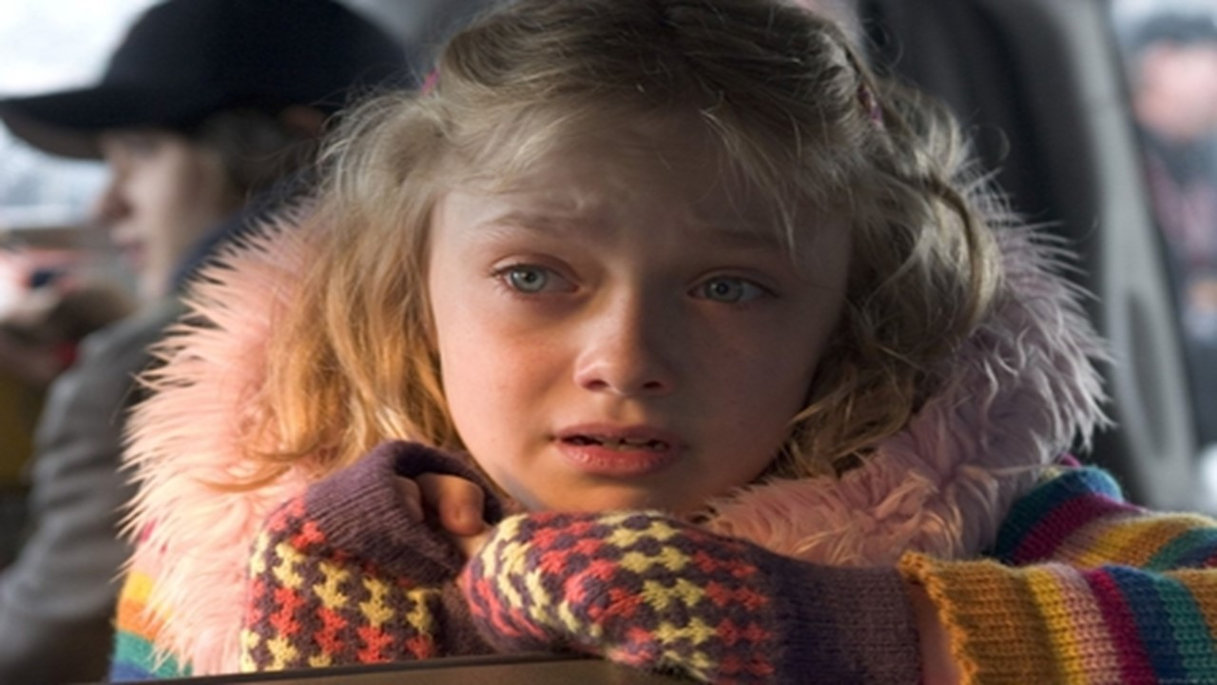
Pudera eu te presentear
Com belas rimas para eu te alegrar
E com um poema toda tua tristeza apagar

Slide 6
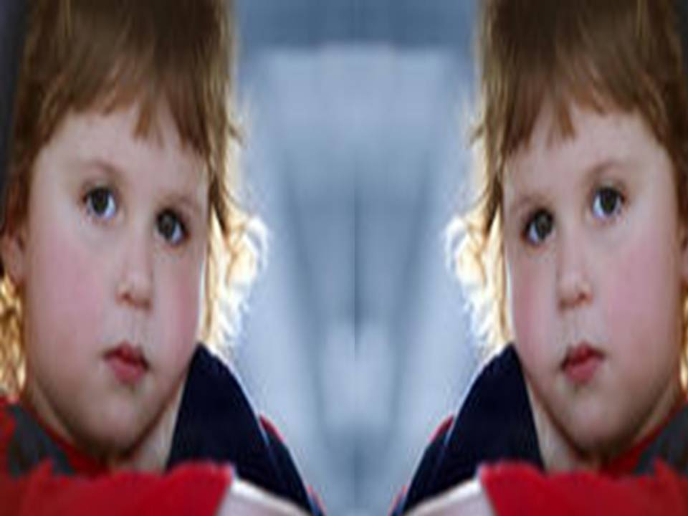
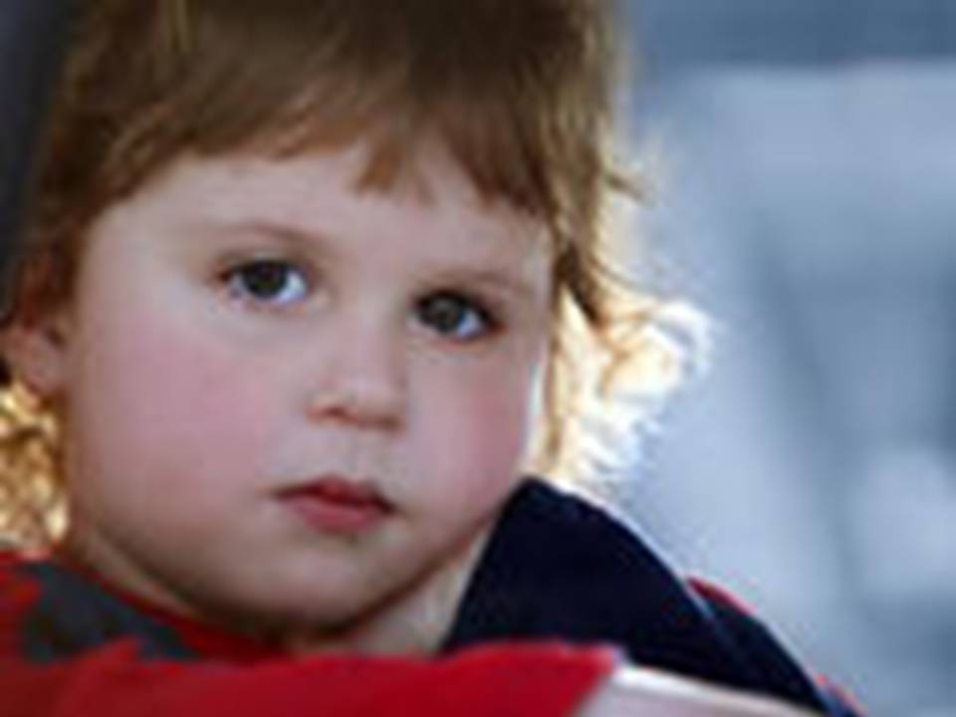
CRIANÇA TRISTE (Dorotéia Gomes-Doró)
Criança de olhar triste.
O mundo te desertou.
A vida austera te coloca um rifle.
Auto flagelou, não gritou,
para a sociedade que te ignorou.
Vive na desesperança.
Sem ter um futuro para sonhar.
Pudera eu te presentear.
Com belas rimas para te alegrar.
E com um poema toda tua tristeza apagar.

Slide 7
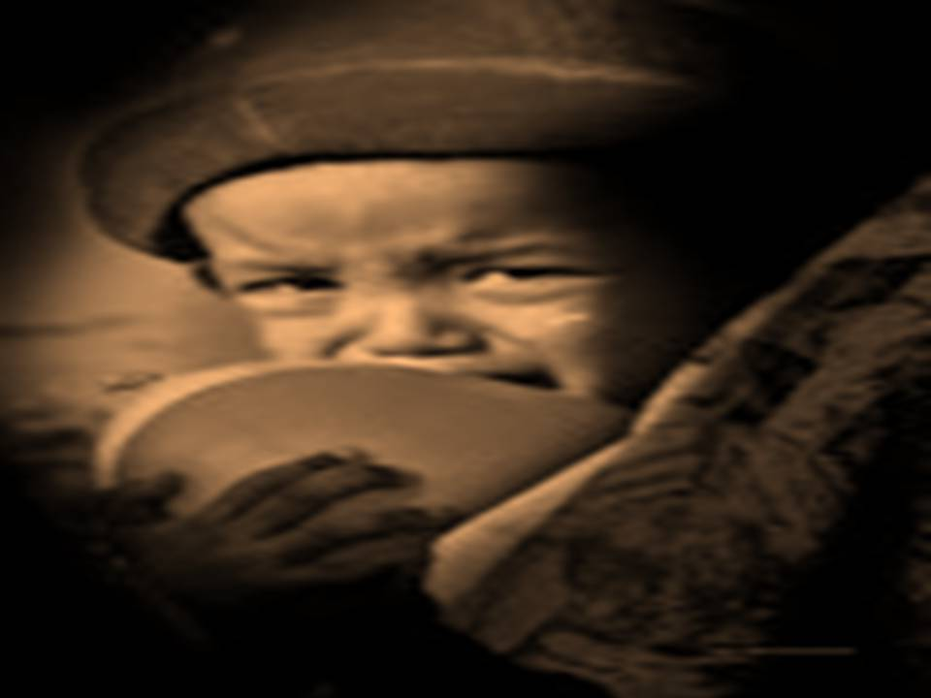
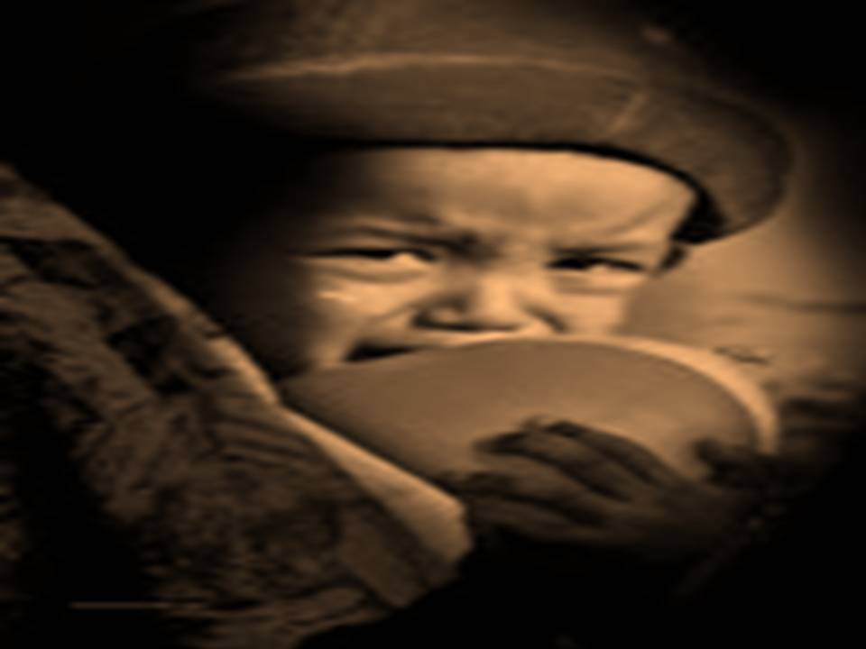
Poema: Criança triste.
Autor: Dorotéia Gomes.
Imagens internet.
Formatação: Dorotéia Gomes.
doroteiagomes06@gmail.com
www.sergrasan.com/doroteiagomesslides

